Slide 1
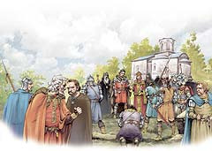
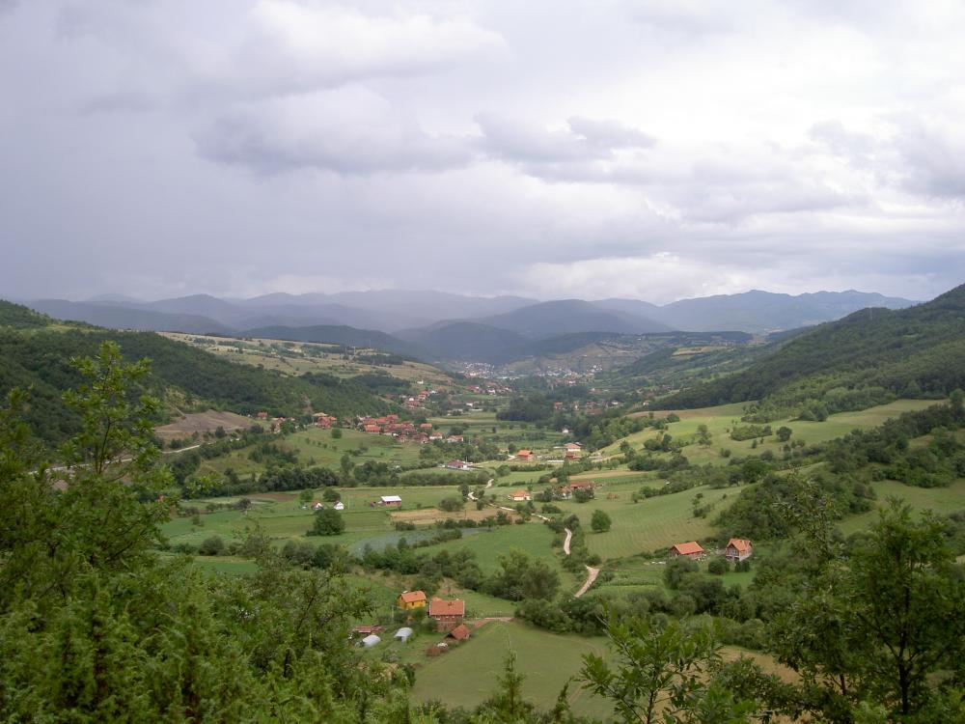
Краљ Милутин
Рођење краља Милутина
Славље због рођења
српског краља
Рођен у Дежевској долини у Расу око 1253. године, од побожних и честитих родитеља Уроша Првог и Јелене Анжујске. Родитељи му дају име Милутин, да би био мио Богу и народу своме у свему.. Његова будућа снага биће упамћена тако што је Србија постала поштована као озбиљана сила у овом делу света.

Slide 2
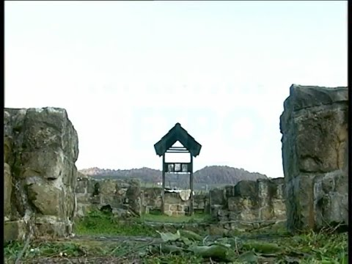
Крунисање Милутина за краља
Црква где је Драгутин предао
власт Милутину
Црква где је Драгутин предао
власт Милутину
После несрећног пада са коња Драгутин схвативши да је то Божија опомена, јер је неправедно збацио оца са власти, мирно са покајањем предаје круну своме брату Милутину са речима: ,,Сагреших Богу, који све види и полазим путем који ми је Бог одредио. Благословио је Милутина предавши му дарове, хаљине, злато, своје оружије са жељом да га брат не заборави’’.

Slide 3
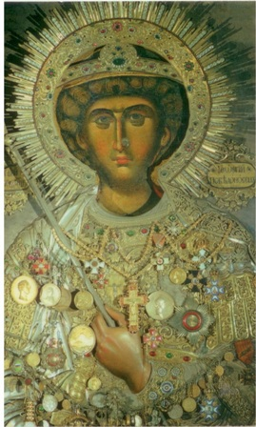
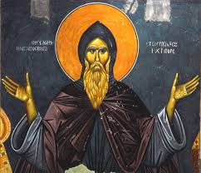
Борба против непријатеља
храброст+вера+молитва
Византијски цар Михаило Осми Палеолог који је прешао у католике је покушао да освоји Србију 1283. године..Милутин мудро сакупи народ и свештенство помоли се Богу и крену да ослободи јужне делове Србије које су Грци држали. Пошто је прво доста напредовао, грчки цар се разбеснео и кренуо са војском прво да порази Јована владара Тесалије, али уз пут код места Алага код цркве Св.Ђорђа изненада умре цар иако није био болестан.
Његови наследници наставише ка Србији и стигоше до Призрена и Липљана, видећи Милутин да су Грци појачани редовима Татара и Турака помоли се Св.Симеону Мироточивом да га спасе. И деси се чудо, приликом преласка непријатељских војника преко реке Дрим, одједном се повећа ново реке и војници се удавише, а остали беше побијени од српских војника.

Slide 4
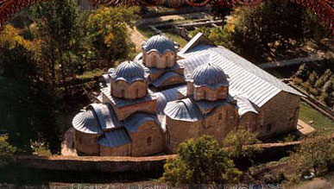
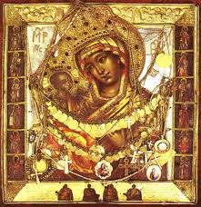
Борба се наставља
издржљивос+слога+вера
Пећка Патријаршија
Икона ,,Пећке Краснице’’
Чудо Пећке краснице
Милутин заједно са братом побеђује
Дрмана и Куделина, слуге Татарског кана Нагоја. Али Нагој у знак освете шаље нове снаге које продиру до Пећи(Метохија).
Али Бог не остави Милутина без заштите, него се догоди чуда да са неба сиђе огњени пламен и огњени војници(анђели) који палише лице непријатељским војницима.
Милутин се поче молити
Св.Сави,Св.Сиомеону,
Св.Арсенију и икони ,,Богородици Красници’’.

Slide 5
Задужбинар
љубав+вера+поштовање=Црква
Примивши власт, Милутин се одмах заветовао као и његови претходници да ће много помагати Свету Цркву, са обећањем да ће подићи онолико Цркава колико година буде владао.
Он се обавезао да ће сваке године подићи по једну цркву, што је довело до тога да је подизао цркве и ван територије Србије, као што су:Грчка, Света Земља, Египат, Бугарска..

Slide 6
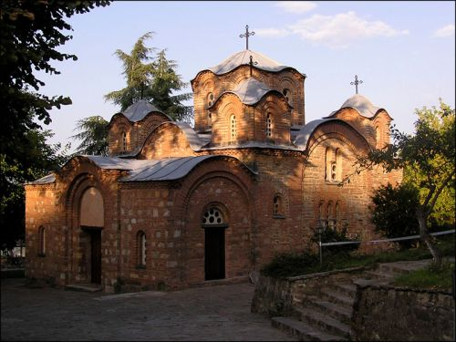
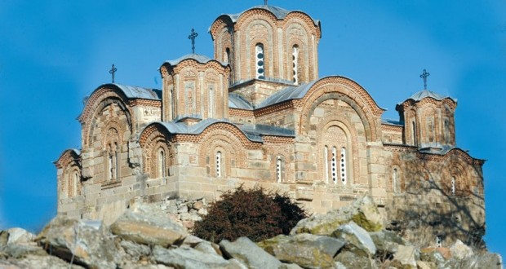
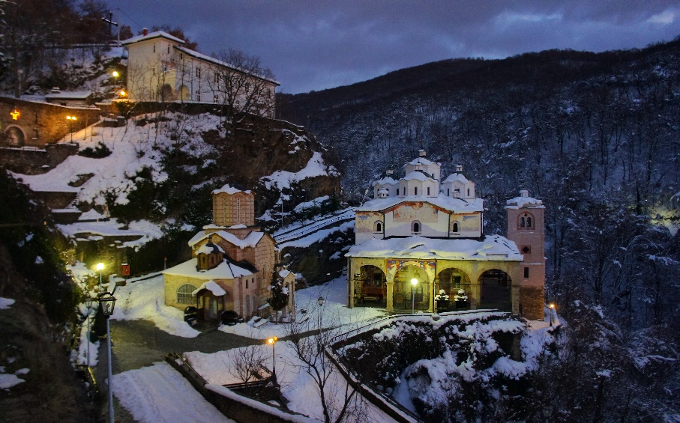
Цркве
у
Македонији
Црква Св.Пантелејмона
у Нерезима код Скопља
Манастир Св.Ђурђа
Старо Нагоричано
Манастир Св.Јоакима Осоговског
поред Криве Паланке
Македонија као стара(јужна)Србија било је место где су српски краљеви и цареви подигли много Цркава. Цар Душан је ту преместио своју престоницу и крунисао се за Цара. То су области које су грчки цареви држали српско становништво у подређеном положају, али доласком Стефана Немање који освајањем враћа те делове српске земље у састав Србије наставља и краљ Милутин и остали Немањићи.

Slide 7
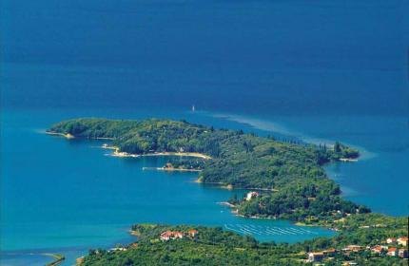
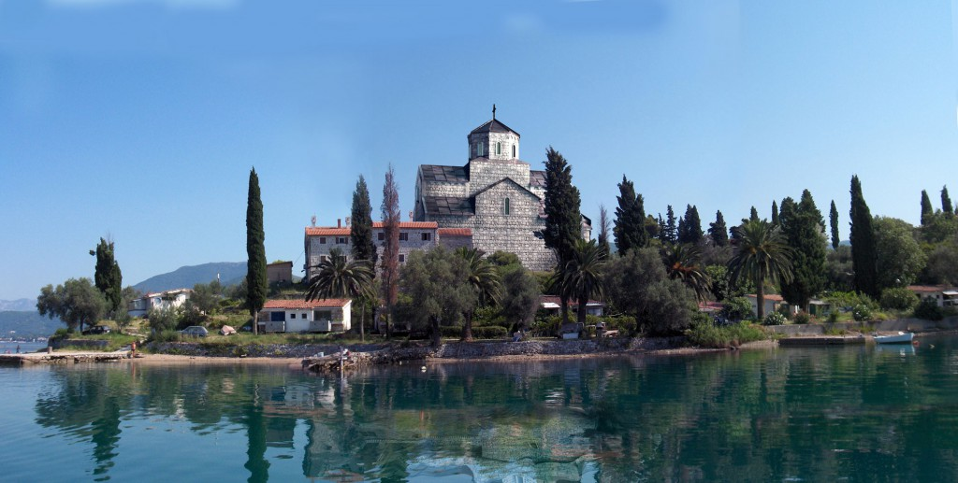
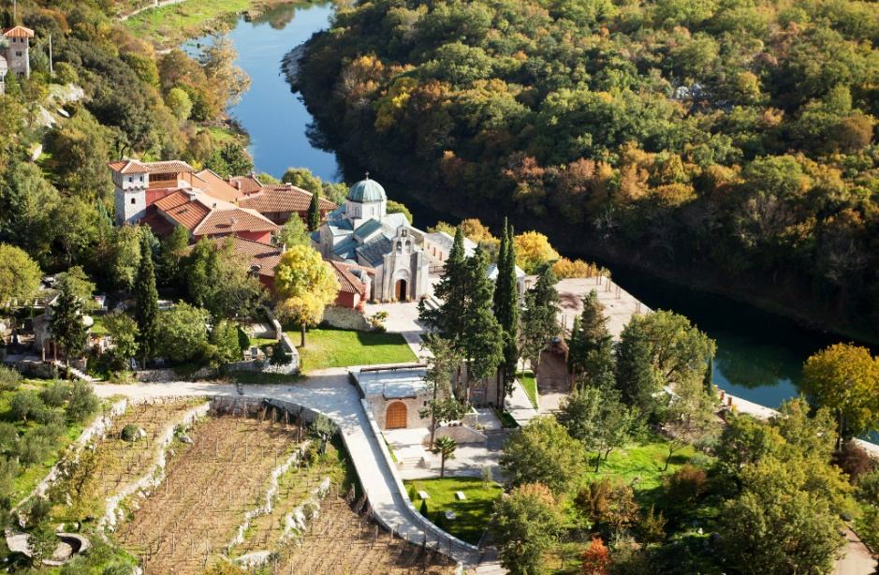
Цркве у Црној Гори
(Зета и Херцеговина)
Црква Св.Архангела Михаила
на Превлаци
Манастир Тврдош
Херцеговина

Slide 8
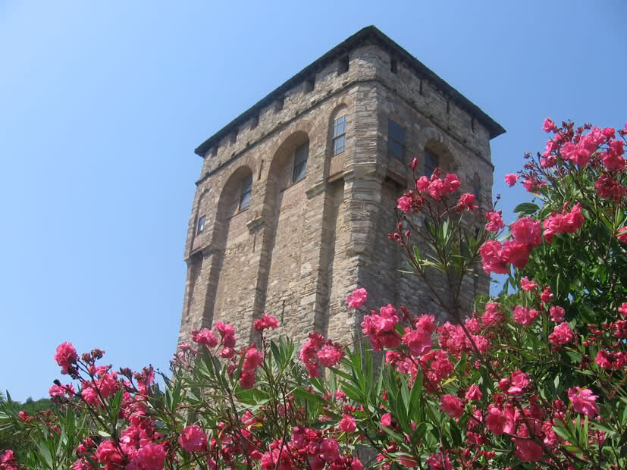
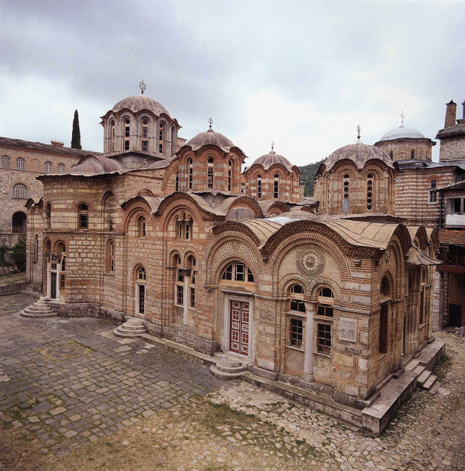
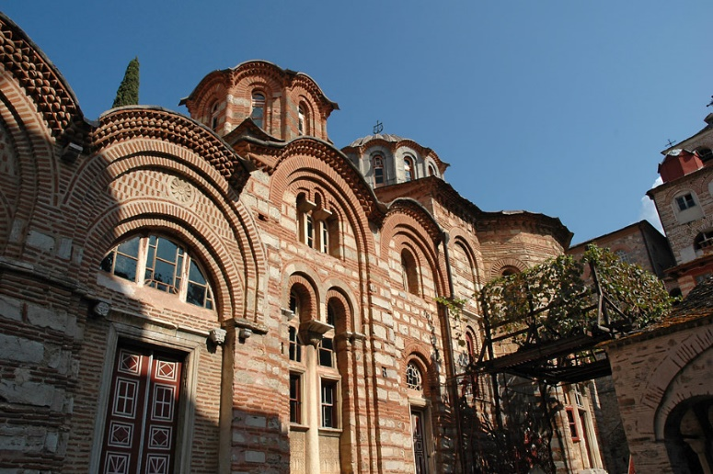
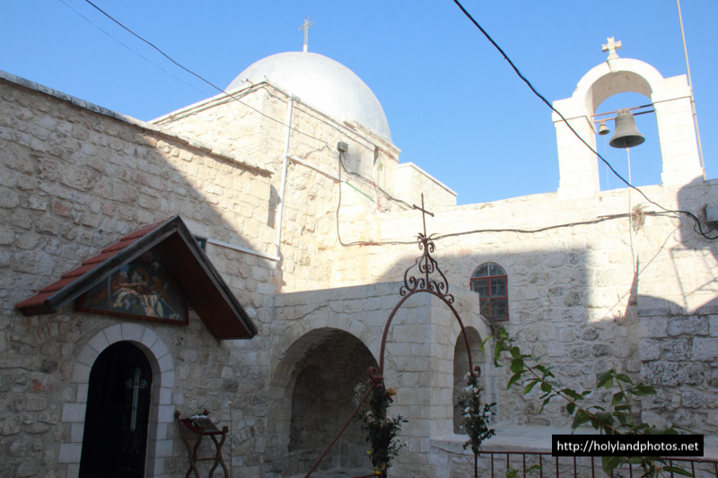
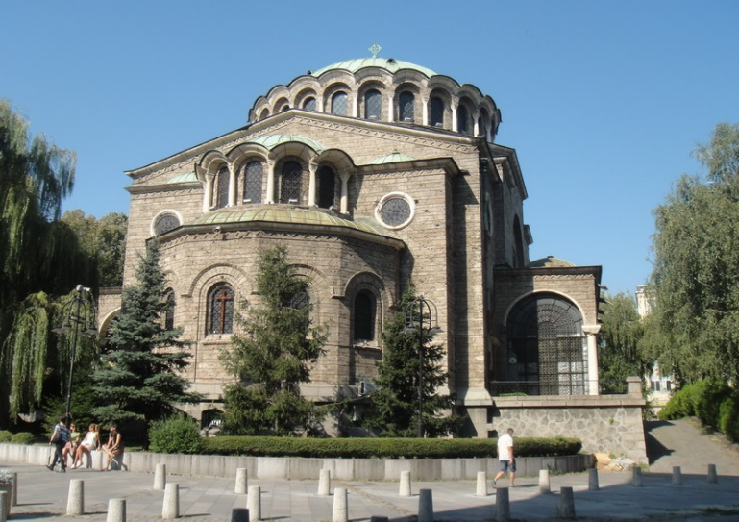
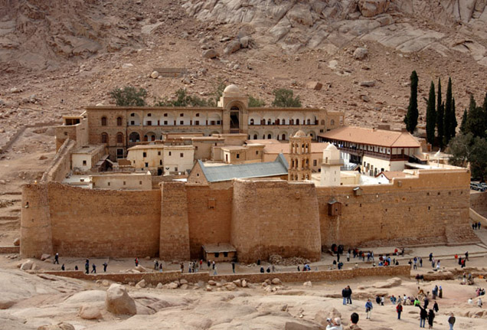
Грчка, Света Земља, Египат, Бугарска
Одбрамбена кула
Главна Црква-Хиландар
Хиландар-Грчка
Црква Св.Арх.Михаила
Јерусалим
Црква Св.Недеље
Софија-Бугарска
Манастир Св.Екатарине
Гора Синај-Египат

Slide 9
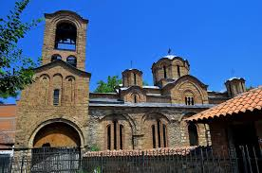
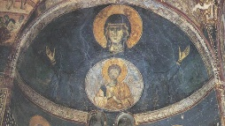
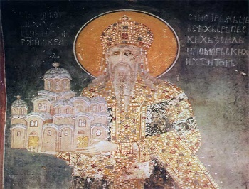
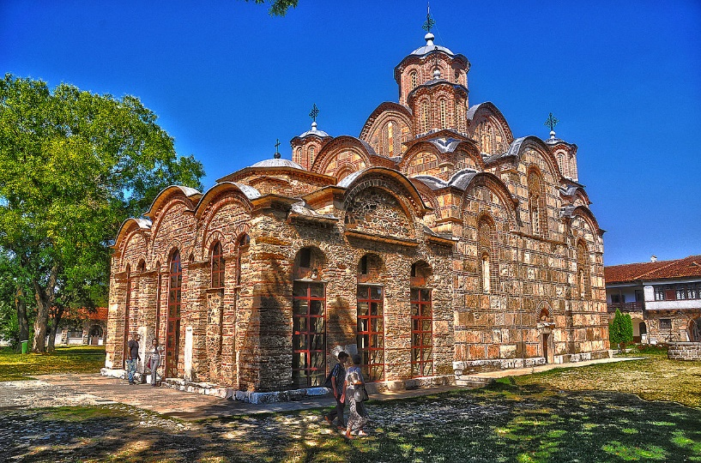
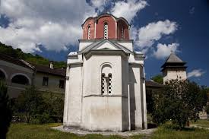
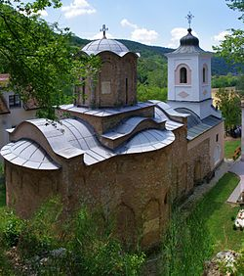
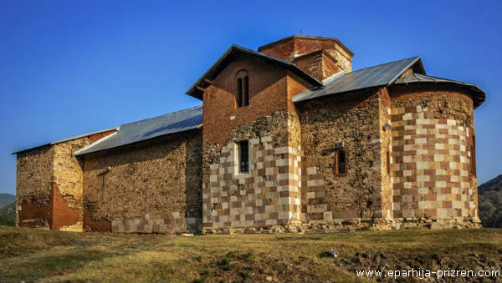
Цркве у Србији
Краљ Милутин
Црква Богородица Љевишка
Призрен
Пећка Патријаршија
Грачаница-Косовска
Краљева Црква-Студеница
Манастир Витовница
Манастир Бањска

Slide 10
Милосрђе=помоћ немоћнима и сиромашнима
Краљ Милутин је несебично помогао свима којима је била потребна помоћ. Познато је да се ноћу кришом облачио у поцепану одећу, а са својим слугама ишао по народу делећи милостињу и распитивао шта им је потребно.
Отварао је широм земље болнице за сиромашне и болесне, чије је лечење било бесплатно. Његово милосрђе је било толико велико да је чак и у другим земљама отварао прихватилиште за беспомоћне и бескућнике, као што је било у Солуну, Цариграду, Јерусалиму.

Slide 11
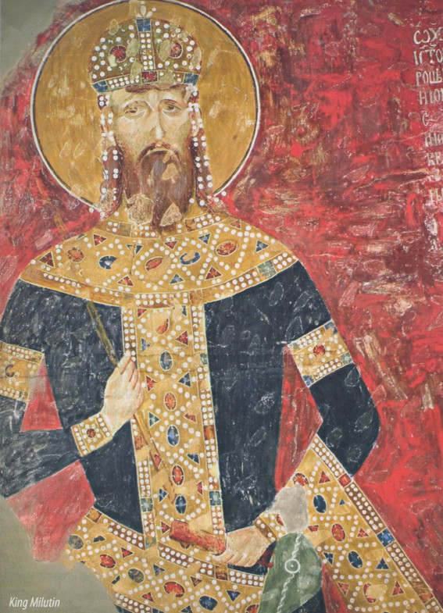
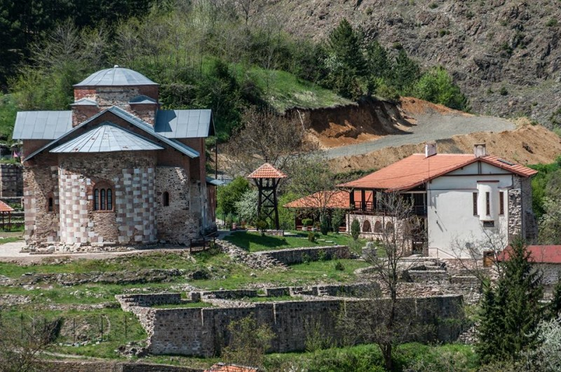
Смрт краља Милутина
Упокојење краља Милутина
Краљ Милутин
Манастир Бањска
Превисока је цена владања свих српских владара, јер је требало издржати прејака искушења историјских догађаја, али Милутин је успешно то обавио, ојачавши српску државу привредно, војно, проширујући државне границе, подигавши највише светиња од свих владара до тада.
Али видевши унапред свој крај овоземаљског живота, поче се спремати за починак.. Пао је у тешку али кратку болест, која му је одузела моћ говора и свештеници почеше да читају молитве над њим. Умро је 29. октобра 1321. године у Неродимљу(Метохија), а сахрањен је по његовој жељи у својој задужбини манастиру Бањска.

Slide 12
Откривење моштију Светога Краља
Вера+Правда+Божија воља=светост
Постоји много примера како су неки светитељи после смрти показивали чуда над својим моштима, али је мало краљева који су тако брзо после упокојења Божијом силом давали знаке чуда...
Према сведочанствима очевидаца, 2,5 године након смрти краља Милутина нека чуда и виђења огњеног стуба, који излази из његовог гроба натерали су калуђере да откопају његов гроб.
На чуђење присутних тело краља је било нетрулежно, чак ниједна длака са главе није спала, што је изазвало велико одушевљење верног народа, јер је добио још једног владара који прибројан свецима..

Slide 13

Пренос моштију Светога Краља Милутина
Горњобањски Љиљански манастир, који саграђен на месту где је стала поворка када су мошти краља Милутина преношене из Трепче за Софију
Црква Свете Недеље
у
Софији
Сматра се да су после Маричке битке ради сигурности мошти краља Милутина пренете у Трепчу.
Али после пада Смедерева. 1455 године мошти крећу на пут до Софије, али прво су биле положене у Цркву Св.Ђурђа. Међутим приликом налета Турака оне се преносе у Цркву Светих Архангела, а касније у Цркву Свете Марине. После рушења или паљења тих Цркава тело се преноси у Цркву Свете Недеље, где се и данас налазе.

Slide 14
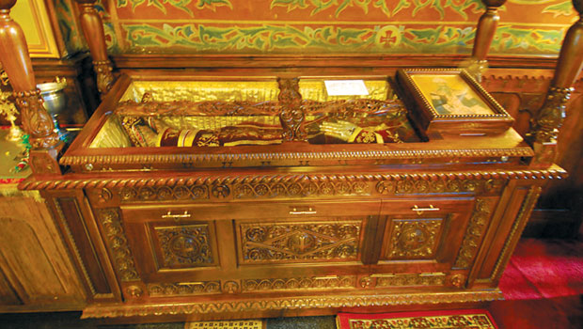
Свете мошти светога краља Милутина
Ковчег са моштима краља Милутина
Ковчег са моштима краља Милутина
Мошти краља Милутина и данас су исте као и раније, над којима се дешавају многобројна чуда. Али је лоше што се ми као народ нисмо потрудили да вратимо мошти краља у Србију. То је још једна српска прича, где показујемо заборав према онима који су нас задужили и пред Богом и пред светом, који су својим трудом градили државу и српску цркву. И зато треба да упамтимо како да славимо и радо се сећамо оних који су све урадили, да би будући нараштаји живели у својој земљи слободно као потомци славних предака из прошлости.

